Slide 1
Формы территориально-политического устройства зарубежных стран
(2 часа)
Старший преподаватель
кафедры теории и истории государства и права
Н.А. Раханова

Slide 2
Содержание
Понятие формы государственного (территориально-политического) устройства. Классификация форм государственного устройства.
Унитарное государство и его разновидности.
Понятие и виды автономий. Особенности политической и административной автономий.
Федерация: правовое положение субъекта федерации, разграничение предметов ведения, гарантии целостности государства.
Иные политико-территориальные образования.

Slide 3
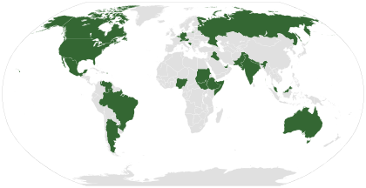
Государственное
(территориально-политическое) устройство –
это способ территориальной организации государства или государств, образующих союз, а также характер взаимоотношений между государством и составляющими его частями, между центральными и местными органами

Slide 4
Группы конституционных норм о территориально-политическом устройстве государства
Форма
(унитарное, федерация)
Государственная территория
(границы, воздушное, водное пространство, острова)
Компетенция государства и его структурных частей
Взаимоотношения
центральной власти и властей зависимых территорий, ассоциированных государств

Slide 5
Формы территориально-политического устройства
Унитарное государство
Федеративное государство

Slide 6
Унитарное государство–
это единое государство, которое не имеет в своем составе государственных образований (хотя в его составе могут быть автономии), а его территория состоит только из административно-территориальных единиц, которые не обладают политической самостоятельностью:
Болгария, Ватикан, Великобритания, Венгрия, Греция, Дания, Испания, Италия, Латвия, Литва, Польша, Чехия, Франция, Эстония, Ливан, Мальдивы, Сирия, Япония, Египет, Куба, Чили, Ямайка

Slide 7
Признаки унитарных государств
Единая конституция
и правовая система
Единая система высших органов государственной власти
Единое общенациональное гражданство

Slide 8
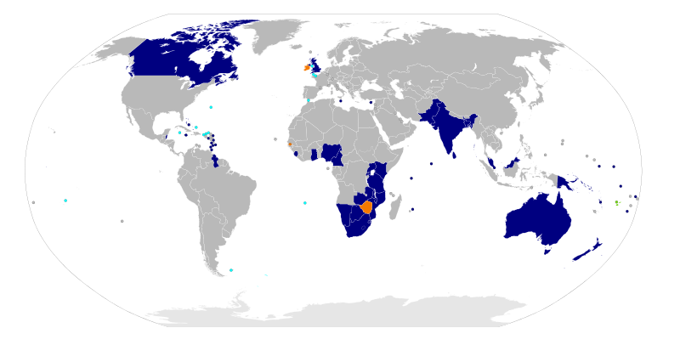
Унитарное государство
Англия
Соединенное Королевство Великобритании и Северной Ирландии (Великобритания) унитарное государство:
Англия + Шотландия + Уэльс + Северная Ирландия;
Северная Ирландия ≠ Ирландия
Содружество наций –
добровольное межгосударственное объединение суверенных государств:
Великобритания + почти все ее бывшие доминионы, колонии и протектораты + Мозамбик и Руанда

Slide 9
Унитарное
государство
Сложное
(есть автономии)
Франция (Корсика),
Финляндия (Аландские острова и Саамский регион),
Украина (Крым),
Португалия (Мадейра),
Молдова (Гагаузия, Приднестровье),
Греция (Святая Гора),
Грузия (Абхазия, Аджария), Сербия (Косово и Метохия)
Простое
Польша, Латвия, Литва, Чехия, Эстония, Италия
и др.

Slide 10


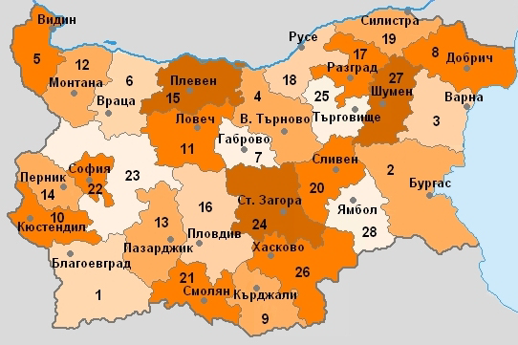
Административно-территориальное деление в унитарных государствах
Число звеньев административно-территориального деления различно:
вообще нет
(мелкие государства: Тувалу);
двухзвенное АТД
(области и общины в Болгарии);
трех, четырехзвенное АТД.
Тувалу
Болгария

Slide 11
Административно-территориальные единицы в зарубежных странах
Область
Район
Община
Другие территориальные образования

Slide 12
Унитарные государства в зависимости от сочетания центрального управления и местного самоуправления
Централизованные:
Во всех звеньях АТД назначаемые или утверждаемые представители центральной власти
Децентрализованные:
Во всех звеньях АТД
нет назначенных представителей центральной власти.
Относительно централизованные:
В высших звеньях АТД есть два органа:
- назначенный сверху чиновник общей компетенции
(комиссар, префект) – представитель государственной власти;
- избранный населением совет – орган местного самоуправления.
В городах, общинах совет (муниципалитет) избирает мэра, который занимается управлением.

Slide 13
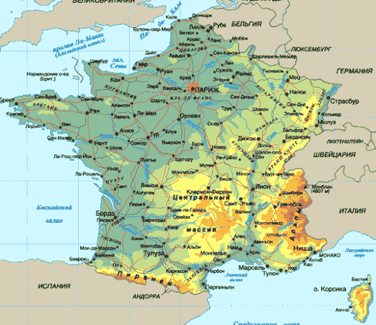
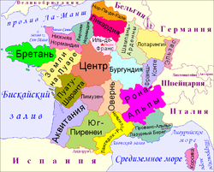
Франция
26 регионов:
21 регион на европ. континенте,
1 регион на о.Корсика,
4 заморских региона (Гваделупа, Мартиника, Французская Гвиана, Реюньон).
Местная администрация – три уровня:
регионы (26),
департаменты (100),
коммуны (36682).
Заморские владения Франции:
Заморские департаменты;
Заморские общины:
Майотт, Сен-Пьер и Микелон, острова Валлис и Футюна и Французская Полинезия, Сен-Мартен, Сен-Бартельми;
Заморская особая (ассоциированная) территория:
Новая Каледония;
другие острова без постоянного населения:
Французские южные и антарктические территории и ряд др.островов.
100 департаментов:
94 департамента на материковой части Франции,
2 департамента на о.Корсика,
4 заморских департамента (Гваделупа, Мартиника, Французская Гвиана, Реюньон).

Slide 14
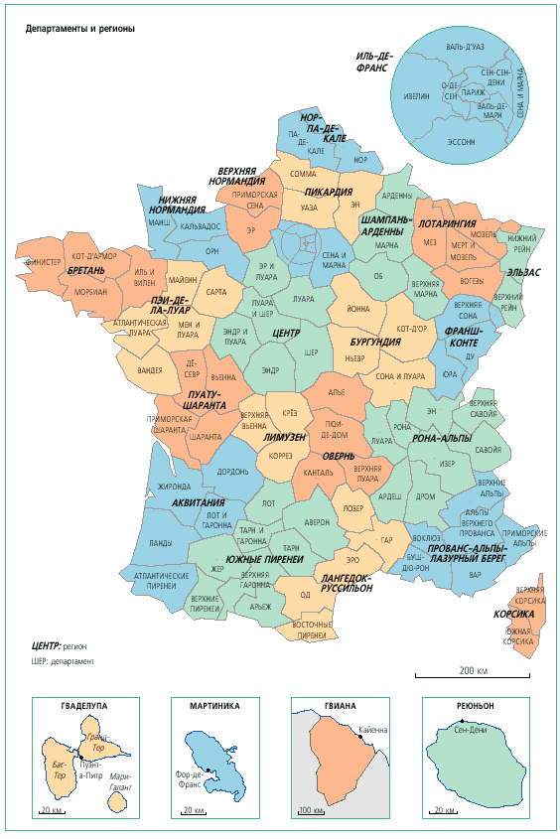
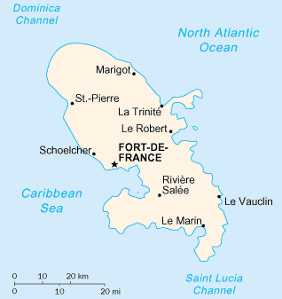
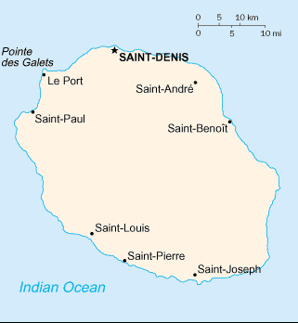
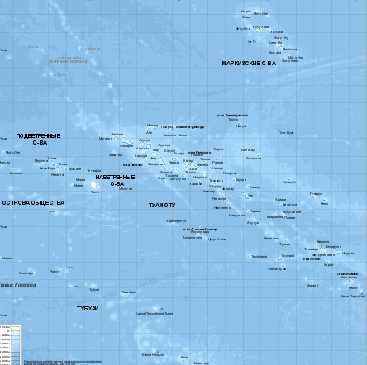
Заморские владения Франции
Мартиника
Реюньон
Французская Полинезия

Slide 15
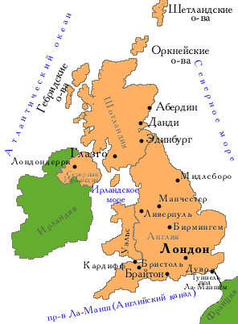
Великобритания
Состоит из 4 административно-политических частей:
- Англия,
- Шотландия,
- Уэльс,
- Северная Ирландия.
Каждая из них имеет свои АТЕ (графства, города, области, районы);
Заморские территории (зависимые территории – бывшие колонии).

Slide 16
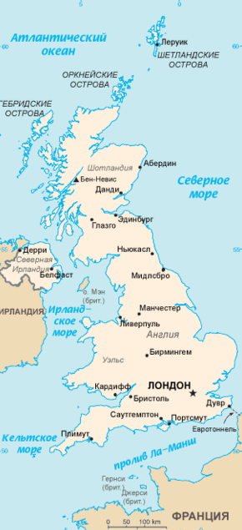
Заморские территории Великобритании
Британские острова
Остров Мэн (Дуглас)
Нормандские острова
  Гернси (Сент-Питер-Порт)
  Джерси (Сент-Хельер)
Европа
Гибралтар (Гибралтар)
Америка
Ангилья (Валли)
Бермуды (Гамильтон)
Британские Виргинские острова (Род-Таун)
Каймановы острова (Джорджтаун)
Остров Монтсеррат (Плимут)
Острова Тёркс и Кайкос (Кукбурнтаун)
Фолклендские острова (Порт-Стэнли)
Южная Георгия и Южные Сандвичевы острова
Атлантический океан
Остров Святой Елены (Джеймстаун) и его зависимые территории — острова Вознесения и Тристан-да-Кунья
Океания
Остров Питкэрн (Адамстаун)
Индийский океан
Британская территория в Индийском океане — архипелаг Чагос.

Slide 17
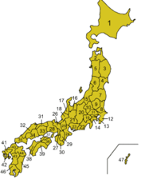
Япония
Исторически Японию делят на восемь регионов: Хоккайдо, Тохоку, Канто, Тюбу, Кансай (Кинки), Тюгоку, Сикоку и Кюсю.
Япония разделена на 47 префектур – АТЕ высшего уровня.
Они объединены в систему тодофукэн:
- столица то — Токио,
- одна область до — Хоккайдо,
- два города фу, имеющих статус префектур (Киото и Осака),
сорок три префектур кэн.
Префектуры делятся на меньшие АТЕ:
округа (их 14, существуют только в префектуре Хоккайдо),
особые города,
уезды.
К особым городам, определённым указами правительства, принадлежат города, население которых превышает 500 тысяч человек.
 Закон о местной автономии дал префектурам больше властных полномочий.
Кроме префектур и уездов, в стране существуют АТЕ муниципального уровня, которые пользуются широкой автономией:
– центральные города префектур,
– особые города,
– собственно города,
– 23 специальных районов Токио,
– посёлки и деревни.

Slide 18
Регионалистское государство или государство автономий
Название
«регионалистское государство» - из Италии, «государство автономий» - из Испании.
Нет единого подхода:
«слабая федерация»,
особая форма, промежуточная между унитарным и федеративным государством,
разновидность сложносоставного государства наряду с федерацией.

Slide 19
Регионалистское государство или государство автономий
территория состоит из единиц, обладающих высокой степенью автономии;
в конституциях и иных актах проведено разграничение полномочий и сфер деятельности центральных органов и органов высших территориальных единиц;
все высшие территориальные единицы могут иметь собственное законодательство;
в высших территориальных единицах избираются законодательные и исполнительные органы.

Slide 20
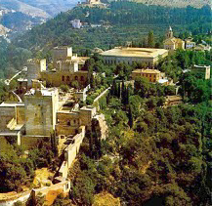
Испания
Модель базируется на принципе «единства нации»: «Конституция основана на нерушимом единстве испанской нации, едином и неделимом отечестве всех испанцев; она признает и гарантирует право на автономию для национальностей и регионов, ее составляющих, и солидарность между ними» (ст.2).
Все территориальные образования (муниципии, провинции и учреждаемые автономные сообщества), а не только автономные сообщества пользуются автономией при ведении своих дел.
Образование автономных сообществ происходит в результате инициативы одной или нескольких провинций по сложной процедуре.
Правовой статус каждого автономного сообщества индивидуализирован и закреплен в статуте, утв. Генеральными кортесами. Статут является основным правовым актом каждого автономного сообщества.
В Конституции установлены общие принципы разделения полномочий между сообществами и центром в виде перечисления в ст.148 областей, в которых автономным сообществам могут быть переданы полномочия, а в ст.149 урегулирован вопрос об исключительных полномочиях испанского государства.
Остаточная компетенция: Предметы ведения, не отнесенные Конституцией к ведению государства, могут быть переданы автономным сообществам в соответствии с их статутами. Однако не включенные статутами в компетенцию сообществ предметы ведения принадлежат государству.
Территориальное устройство включает:
муниципии,
провинции,
автономные сообщества.
Все они пользуются автономией при ведении своих дел.

Slide 21
Автономии
предоставление внутреннего самоуправления, самостоятельности в решении местных вопросов:
особые политико-территориальные единицы, созданные с учетом национального состава, культуры, традиций, быта проживающего в них населения
Корсика во Франции, Северная Ирландия в Великобритании,
Иракский Курдистан
какой-либо части государства
(Аландским островам в Финляндии, Крыму на Украине),
нескольким частям
(двум округам, населенным в основном гагаузами в Молдавии),
всем однопорядковым единицам
(областям в Италии),
всем разнопорядковым административно-территориальным единицам (в Японии)

Slide 22
Федеративное государство –
союзное государство, составными частями которого являются государственные образования, обладающие политической самостоятельностью, ограниченной правами самой федерации:
Швейцария, ФРГ, РФ, США, Бельгия, Индия, ОАЭ

Slide 23
Признаки федерации
Территория состоит из территорий субъектов федерации
Общая конституция и конституции субъектов
Органы законодательной, исполнительной и судебной власти в федерации и ее субъектах
Разграничение компетенции между федерацией и ее субъектами
Двухпалатная структура федерального парламента;
Федеральное гражданство
Гражданство субъектов федерации + столица, герб , иные элементы конституционно-правового статуса государства, за исключением государственного суверенитета

Slide 24
Структура федераций
Автономии
Субъекты федерации
Федеральные территории
Германия
Ассоциированные государства
Зависимые территории
! Субъект федерации не имеет права выхода из состава федерации (сецессии) и, как правило, не может быть субъектом международных отношений.

Slide 25
Виды федераций
Договорные
Недоговорные
Симметричные
Несимметричные

Slide 26
Территориальные образования, не являющиеся субъектами федерации
федеральный округ –
столица с прилегающими окрестностями
федеральные территории
федеральные владения
округ Колумбия со столицей Вашингтоном в США, столица Бразилиа в Бразилии, федеральный округ Абуджа в Нигерии
остров Гуам в США
обычно - прибрежные острова, которые не населены или население которых имеет переменный состав – служба маяков, метеостанций
ассоциированные государства
Пуэрто-Рико, Республика Палау в США

Slide 27
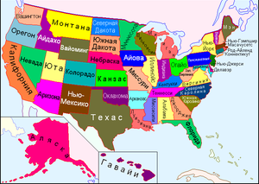
США
США состоит из 50 штатов и федерального округа Колумбия с особым статусом, на территории которого находится столица страны – город Вашингтон.
штаты – субъекты федерации;
полномочия федеральных органов власти определяет союзная конституция;
субъекты федерации имеют свои конституции, на основе которых создаются законодательные и исполнительные органы штатов;
легислатуры штатов принимают законы;
союзный парламент состоит из двух палат, одна из которых представляет интересы штатов;
субъекты федерации обладают своей системой права и судебной системой;
провозглашается двойное гражданство (союзное и штатов).
Пуэрто-Рико, Гуам, Виргинские о-ва имеют статус «свободно присоединившихся территорий» (полуавтономные, ассоциированные государства). Имеют законодательные собрания и губернаторов. На территорию этих островов распространяются законы Конгресса США, они обладают верховенством по отношению к местным законам. Имеют статус политической автономии.
Зависимые территории (колонии): Каролинские, Марианские, Маршалловы острова (Микронезия); Американское Самоа (статус близок к административной автономии).

Slide 28

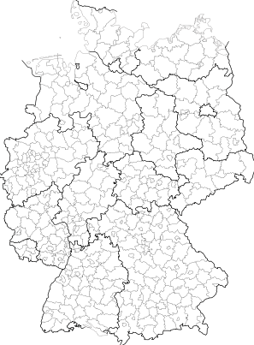
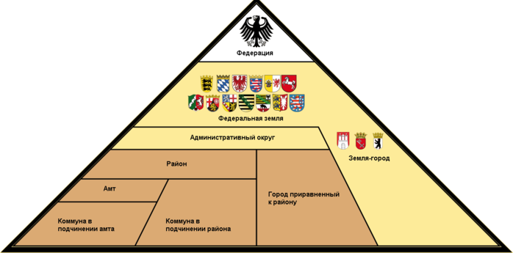
ФРГ

Slide 29
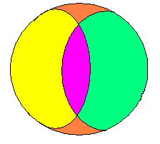
Разграничение компетенции в федерации
В конституциях могут использоваться различные варианты определения компетенции:
ИКФ и ИКС
ИКФ и СК
ИКФ, ИКС, СК
ИКФ
ИКС.
Остаточная компетенция - может быть отнесена либо к федерации, либо к субъектам
Исключительная компетенция федерации (ИКФ)
Исключительная компетенция субъектов (ИКС)
Совместная
компетенция (СК)
Конкурирующая компетенция (ФРГ, Австрия, Швейцария)

Slide 30
Спасибо за внимание!

